Slide 1
Lập trình hướng đối tượng với Java - I
Bài 4

Slide 2
Nội dung
Giới thiệu phương pháp lập trình hướng đối tượng (OOP)
Lớp và đối tượng
  Định nghĩa và cú pháp của lớp
  Giới thiệu về constructor
  Định nghĩa và cú pháp để khởi tạo đối tượng
Biến thể hiện
  Ý nghĩa và cú pháp khai báo các biến thể hiện (instance variables)
Phương thức
  Ý nghĩa và quy ước đặt tên phương thức (method).
  Định nghĩa variable-argument method
Thành phần static
  Biến static
  Phương thức static

Slide 3
Lập trình hướng đối tượng với Java (OOP)
Object-oriented programming (OOP)
  Là một phương pháp lập trình dựa trên khái niệm của các đối tượng. Các đối tượng chứa cả dữ liệu (còn được gọi là các thuộc tính) và các hành vi (còn được gọi là các method).
  OOP cho phép phân rã một vấn đề thành một số các thực thể được gọi là các đối tượng, sau đó ta có thể xây dựng các dữ liệu và chức năng cho các đối tượng này.
    Phần mềm sẽ bao gồm một số các đối tượng.
    Dữ liệu của các đối tượng chỉ có thể được truy cập thông qua các phương thức của đối tượng.
    Các đối tượng có mối quan hệ với nhau, chúng có thể gọi đến nhau, hoặc chứa lẫn nhau.

Slide 4
Lập trình hướng đối tượng với Java (OOP)
Các đặc điểm của phương pháp lập trình hướng đối tượng
  Tính kế thừa (Inheritance)
  Trừu tượng hóa dữ liệu (Data Abstraction)
  Đóng gói dữ liệu (Data Encapsulation)
  Tính đa hình (Polymorphism)

Slide 5
Đối tượng
Đối tượng là một sự mô phỏng trong phần mềm về một thực thể trong thế giới thực.
Thực thể (entity) là các sự vật, hiện tượng tồn tại trong thế giới thực, VD như oto, xe máy, người, sinh viên, bác sĩ v.v…
Mọi thực thể đều có các tính chất và có thể thực hiện một số hành động
  Tính chất (Characteristics) là các thuộc tính (attributes) hoặc đặc điểm mô tả về thực thể.
  Hành vi: là các hoạt động của một đối tượng.
Notes:
Tyota car Camry 2011

Slide 6
Đối tượng
Giống như các thực thể trong thế giới thực, một đối tượng trong phần mềm cũng có các trạng thái và hành vi.
  Trạng thái (state) của đối tượng thể hiện các thuộc tính hay tính chất của đối tượng đó.
  Hành vi (behavior) của đối tượng thể hiện các hành động của đối tượng đó.
Các đối tượng trong phần mềm lưu trữ trạng thái của chúng trong các field (còn được gọi là các biến trong các ngôn ngữ lập trình)và cung cấp các hành vi của chúng thông qua các phương thức (hay còn gọi là các hàm).
Notes:
Counterpart: bản sao, giống hệt, tương ứng
Comprises: bao gồm

Slide 7
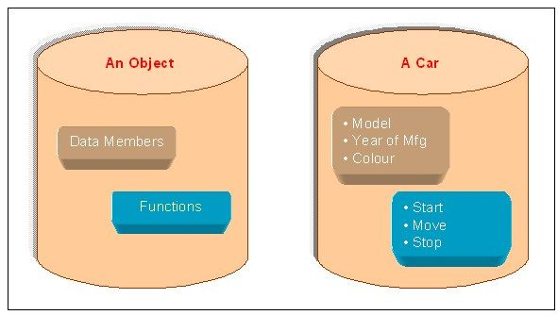
Định nghĩa lớp
Lớp là một khuôn mẫu, hoặc là một bản thiết kế để mô tả về các đối tượng cùng loại.
Trong một ngôn ngữ lập trình hướng đối tượng, một lớp sẽ bao gồm các thuộc tính và các phương thức, thường được gọi là các thành phần của lớp.
Thuộc tính thể hiện các trạng thái, còn phương thức thể hiện các hành vi của lớp.
Notes:
in terms: về mặt dưới dạng
Blueprint: Bản thiết kế, kế hoạch chi tiết
Depict: vẽ, mô tả, miêu tả
respectively : Riêng biệt

Slide 8

Định nghĩa lớp
  Định nghĩa của lớp sẽ bao gồm 2 thành phần:
    Các thuộc tính, thể hiện trạng thái của lớp.
    Các phương thức, thể hiện các hành vi của lớp.
  Cú pháp định nghĩa lớp:
  class <ClassName>
  {
  //Khai báo các thuộc tính
  //Định nghĩa các phương thức
  }

Slide 9
Quan hệ giữa lớp và đối tượng
Lớp là định nghĩa của kiểu dữ liệu, còn đối tượng là các biến thuộc kiểu dữ liệu. Lớp tạo ra các đối tượng.
Lớp là khuôn mẫu để mô tả về các đối tượng cùng loại. Đối tượng là sự thể hiện cụ thể của lớp.
Mỗi đối tượng được tạo ra từ lớp sẽ chứa một bản copy của các biến thể hiện và các phương thức thể hiện được định nghĩa trong lớp.
Để có thể truy cập đến các thành phần của đối tượng, ta sử dụng dấu chấm (.). Dấu chấm sẽ liên kết tên của đối tượng với tên của biến/phương thức thể hiện.

Slide 10
Định nghĩa lớp
Cú pháp:
class class_name
{
//instance varialbes
//instance methods
}
Quy ước đặt tên lớp
  Tên lớp nên là một danh từ.
  Tên lớp có thể là một mixed case, trong đó mỗi ký tự đầu tiên của mỗi từ sẽ được viết hoa.
  Tên lớp nên đơn giản, có ý nghĩa và mang tính mô tả.
  Tên lớp không được trùng với từ khóa của Java.
  Tên lớp có thể bắt đầu với một ký tự, một dấu dollar($), hoặc một dấu gạch nối (_)

Slide 11
Định nghĩa lớp
class Employee
{ private int id;
private String name;
int getId() {
return id;
}
String getName() {
return name;
}
void setId(int _id){
id = _id;
}
void setName(String _name){
name = _name;
}
}
Ví dụ:

Slide 12
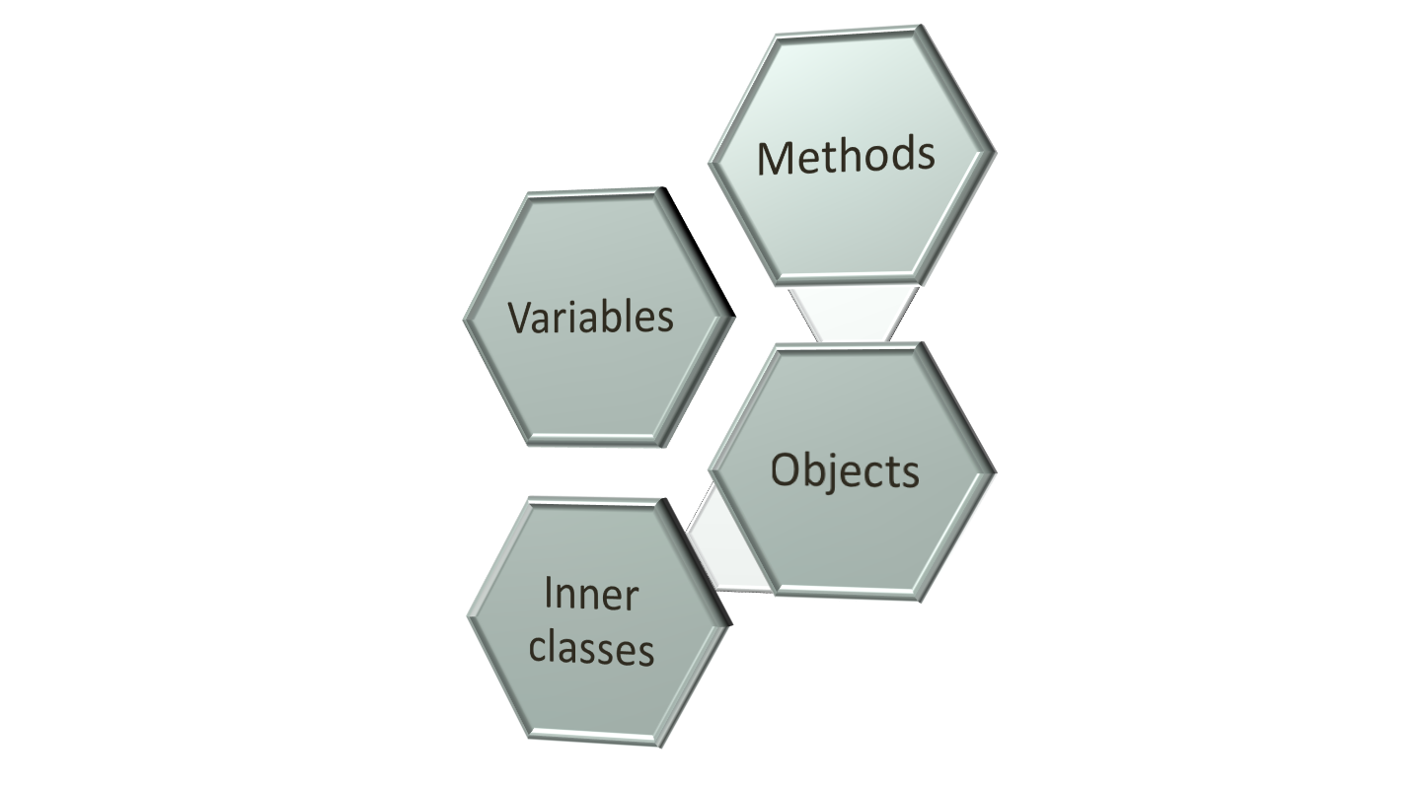
Các thành phần của lớp
  Trong Java, một lớp có thể chứa các thành phần sau:

Slide 13
Phương thức khởi tạo (Constructor)
Constructors: Là các phương thức đặc biệt trong lớp, được dùng để khởi tạo các biến thành phần của lớp.
Constructors sẽ tự động được gọi mỗi khi ta khởi tạo một đối tượng của lớp.
Constructor có 2 đặc điểm:
  Nó có cùng tên với tên lớp.
  Không có kiểu trả về.
Có hai kiểu constructors:
  Parameterized constructors
  Default constructors (Implicit constructors)

Slide 14
Phương thức khởi tạo (Constructor)
Ví dụ
class Book
{ String title;
int price;
}
Book()
{
this.title = “”;
this.price = 0;
}
Book(String _title, int _price)
{
this.title = _title;
this.price = _price;
}

Slide 15
Khởi tạo đối tượng
Để khởi tạo một đối tượng, ta sử dụng toán tử new
Khi ta sử dụng toán tử new, JVM sẽ cấp phát bộ nhớ để lưu trữ đối tượng, gọi constructor của lớp, và trả về một tham chiếu đến vùng bộ nhớ chứa đối tượng. Tham chiếu được gán cho biến đối tượng.
Cú pháp:
Ví dụ:
<class_name> <object_name> = new <constructor_name()>;
Một đối tượng có thể được khai báo mà không sử dụng toán tử new:
<class_name> <object_name>;
Point p = new Point();
Point p1= new Point(100,200);
Point p2;
Notes:
Encountering: gặp, bắt gặp

Slide 16
Thực hành
Thực hành định nghĩa lớp và khởi tạo đối tượng

Slide 17
Biến thể hiện (Instance Variables)
Biến thể hiện: Là các biến được khai báo trong một lớp. Dùng để lưu trữ các thuộc tính của lớp.
Mỗi đối tượng được tạo ra từ lớp sẽ chứa một bản copy của các biến thể hiện.
Cú pháp:
class Car
{
float price;
String color;
. . .
}

Slide 18
Biến thể hiện (Instance Variables)
Khai báo biến thể hiện:
Truy cập biến thể hiện:
Ví dụ:
[access_modifier] data_type instanceVariableName
objectName.instanceVariableName
Car objCar = new Car();
objCar.price=500000;

Slide 19
Phương thức
Là một thành phần của lớp, dùng để cài đặt một hành động của lớp.
Muốn cho lớp có thể thực hiện được bao nhiêu hành động, ta cần cài đặt bấy nhiêu phương thức.
Khi đặt tên phương thức, ta cần tuân thủ các quy ước sau:
  Không được trùng với từ khóa
  Không được chứa khoảng trắng
  Không thể bắt đầu với một chữ số
  Có thể bắt đầu với một ký tự, một dấu gạch dưới, hoặc một ký tự dollar “$”
  Tên method nên là một động từ và viết chữ thường
  Tên method nên có ý nghĩa và mang tính mô tả
  Tên method có thể gồm nhiều từ, từ đầu tiên viết thường, theo sau bởi các tính từ, danh từ.

Slide 20
Khai báo Instance Method
Cú pháp:
Ví dụ:
  access_specifier modifier datatype method_name ([parameter_list])
  {
  //Thân của method
  }
//Định nghĩa class
class Student
{
int age; //Instance variable
//instance method
int getAge(){
return age; //Accessing Instance variable
}
void setAge(int i){
age=i; //Accessing Instance variable
}
}

Slide 21
Khai báo Instance Method
Các phương thức có thể có kiểu trả về khác kiểu void, để trả về một giá trị từ method, ta sử dụng lệnh return.
Các method có thể có các tham số, để giúp cho method trở nên linh hoạt hơn.

Slide 22
Khai báo Instance Method
Truyền bằng giá trị
  Khi giá trị từ phương thức gọi được truyền như một đối số cho một phương thức khác, những thay đổi chỉ diễn ra trong nội bộ phương thức được gọi, sau khi gọi phương thức thì giá trị của đối số không thay đổi.
  Những biến thuộc các kiểu dữ liệu nguyên thủy, như int và float sẽ được truyền bằng giá trị (passed by value).
Truyền bằng tham chiếu
  Cho phép phương thức được gọi thay đổi giá trị của đối số truyền vào từ phương thức gọi.
  Quá trình này được diễn ra, khi các tham số thuộc kiểu dữ liệu tham chiếu.

Slide 23
Variable Argument Methods
//Định nghĩa class
class Welcome
{
public static void showArray(int...num) {
for (int I : num)
System.out.println(“Value is ”+ i + “. ”);
}
public static void main(String[] args){
showArray(201, 301);
}
}
Kết quả:
Value is: 201
Value is: 301
Example

Slide 24
Thực hành
Thực hành định nghĩa phương thức và khai báo các thuộc tính của lớp.

Slide 25
Biến Static
Các biến lớp (class variables) được khai báo bằng cách sử dụng từ khóa static.
Tất cả các thể hiện của lớp sẽ cùng chia sẻ giá trị của các biến thuộc phạm vi lớp.
Giá trị của class variable có thể được truy cập và sửa đổi bởi các class methods hoặc các instance method.
Khi giá trị của một biến lớp thay đổi, tất cả các thể hiện của lớp sẽ được cập nhật để chia sẻ cùng giá trị.
Ta khai báo các thành phần static (biến/phương thức), khi muốn các thành phần này thuộc lớp, và các lớp khác có thể truy cập trực tiếp thông qua tên lớp, mà không cần phải khởi tạo đối tượng của lớp.

Slide 26
Biến Static
Khai báo biến static (class variables)
  Các trường của lớp có khai báo từ khóa static được gọi là các static fields hoặc class variables.
  Mọi instance của lớp sẽ cùng chia sẻ các biến lớp.
  Biến lớp có thể được thao tác mà không cần phải khởi tạo đối tượng của lớp.
  Ví dụ
  Ví dụ
static <data_type> <variable_name>;
class Book{
static int price=0;
}

Slide 27
Biến Static
Truy cập biến class
  Biến class có thể được truy cập thông qua tên lớp.
  Cú pháp
  Ví dụ
<class_name>.<variable_name>;
class LocalDemo{
static int price=1;
public static int getCost(){
return LocalDemo.price;
}
}

Slide 28
Phương thức static
Phương thức Static, còn được gọi là class methods, được sử dụng để truy cập đến các biến static và phương thức static khác.
Phương thức Static không thể truy cập trực tiếp đến các biến thể hiện (instance variables) hoặc các phương thức thể hiện (instance methods).
Cú pháp
Cú pháp truy cập đến phương thức static
static <return_type> <method_name>([parameter_list])
{
//body of method
}
<class_name>.<class_method>

Slide 29
Phương thức static
Ví dụ
class ClassStaticDemo {
public static int sum() {
int sum = 0;
int pt = 5;
for(int i =0 ; i<pt ; i++ )
sum += pt;
System.out.println(“Total Sum is: ”+sum);
return sum;
}
public static void main(String[] args){
ClassStaticDemo.sum();
}
}

Slide 30
Tổng kết
Giới thiệu phương pháp lập trình hướng đối tượng (OOP)
Lớp và đối tượng
  Định nghĩa và cú pháp của lớp
  Giới thiệu về constructor
  Định nghĩa và cú pháp để khởi tạo đối tượng
Biến thể hiện
  Ý nghĩa và cú pháp khai báo các biến thể hiện (instance variables)
Phương thức
  Ý nghĩa và quy ước đặt tên phương thức (method).
  Định nghĩa variable-argument method
Thành phần static
  Biến static
  Phương thức static

